Slide 1
CARE 2.0
历史实验
面向科学实验的
可信知识迁移框架
↓
可执行 Skill
↓
从 source-outcome skill 到冻结外部验证
新实验决策
↓
项目现状与方法更新 · 精简汇报版 · 2026-08-12
证据沉淀
Notes:
本页核心
CARE 2.0 的重点不是发明一个永远获胜的优化器，而是建立一套可以验证、拒绝和复用历史实验经验的迁移框架。
详细讲解
开场先把项目定位讲清楚。CARE 2.0 研究的是：过去做过的实验，能不能在一个新实验刚开始、数据很少的时候帮助我们更快选到好条件。这里的 source 是已经完成、结果已知的历史实验，target 是准备开始的新实验。我们希望把 source 中真正有用的经验整理成可执行的 Skill，再用它改变 target 的开局；如果证据不足，就拒绝迁移，回到 target-only 方法。
右侧四个词可以按顺序解释：历史实验提供数据；系统把数据整理成可执行 Skill；Skill影响新实验的决策；新实验的成功和失败再回到知识库。最近最重要的进展，是 v1 在独立验证中失败后，我们没有隐藏失败，而是根据失败 trace 修改出 v2，并在一个冻结后才执行的外部 Suzuki target 上看到明显提升。
名词解释
source=历史任务；target=新任务；Skill=带执行逻辑、适用边界和证据记录的策略包。
转场
下一页进入：最新状态：先给结论。
[Sources]
- /Users/rentamac/Documents/Codex/2026-05-12/CARE2.0/experiments/care_replay/results/2026-08-12-status-and-ppt/CARE2_CURRENT_STATUS_CN.md

Slide 2
CURRENT STATUS
02
外部固定规则证据与真实 LLM 证据已经分开验证
+8.66
+2.12
4 / 5
1 个
外部 AUC 增益
LLM 平均 AUC 增益
LLM 路由不下降
冻结外部 target
Frozen v2；不含 LLM
5 个 target；回顾性
win 3 / 5
LLM 尚待外部确认
目前最准确的结论
固定 v2 已有一个严格外部正例；真实 LLM 已进入 hypothesis 与 initial-design 决策链，
五任务平均为正，但置信区间跨零，下一步必须在全新 target 上冻结确认。
CARE 2.0 · frozen evidence update · 2026-08-12
Notes:
本页核心
固定 v2 已有一个冻结外部正例；随后完成的真实 LLM 组件实验在五个 target 上平均 AUC 提高 2.12，但仍是回顾性证据。
详细讲解
这一页把两条证据分开讲。第一条是严格的外部证据：Frozen v2 在 Suzuki MINLP2 上相对更强 target-only baseline 的 best-so-far AUC 提高 8.66。这里的 AUC 表示搜索过程中多早找到高质量实验。这个结果在 target outcome 揭示前已经冻结，但该切片没有使用 LLM。
第二条是随后完成的真实 LLM 组件实验。我们通过 CommonStack 实际调用 openai/gpt-5.4，让模型在看不到 target outcome 的情况下生成 initial-design hypothesis；按任务结构选择 raw 或 compiled 方案后，五个 target 的平均 AUC 相对 fixed v2 提高 2.12，4/5 不下降。不过 95% 置信区间是 [-0.226, 4.473]，而且这五个 target 以前都被项目使用过，所以这是回顾性组件证据，不是新的外部确认。
名词解释
AUC=搜索全过程的效率；Frozen=策略和参数在看 target 结果前已锁定；回顾性组件实验=在已有任务上检查模块行为，不能替代全新 target。
转场
下一页进入：问题定义：有限预算的逐轮实验。
[Sources]
- /Users/rentamac/Documents/Codex/2026-05-12/CARE2.0/experiments/care_replay/results/2026-08-10-baumgartner-warmstart-v2-external-confirmation/README.md
- /Users/rentamac/Documents/Codex/2026-05-12/CARE2.0/experiments/care_replay/results/2026-08-12-llm-hypothesis-initial-design/README.md

Slide 3
RESEARCH PROBLEM
03
昂贵实验中，历史经验能否真正减少试错？
01
02
03
已知信息
每轮决策
目标
• 已经完成的 source experiments
• target 的公开候选条件与变量
• 固定、有限的实验预算
• 尚未揭示的 target outcome
• 选择一个候选实验
• 只观察被选点的真实结果
• 更新 target model
• 决定迁移、持有或回退
• 更早找到高质量候选
• 相同预算下提高 final best
• 不偷看 target outcome
• 避免负迁移并留下 trace
核心问题：source history 是否改变 target 的选择顺序，并让有效实验更早发生？
CARE 2.0 · frozen evidence update · 2026-08-12
Notes:
本页核心
CARE 2.0 不是普通预测任务，而是每轮只能做一个实验、做完才看到结果的序贯决策问题。
详细讲解
左边是算法开始前允许知道的信息：已经完成的 source experiments、target 的变量和候选条件、固定预算，以及尚未揭示的 target outcome。中间是每一轮真实发生的事：算法选择一个候选条件，只看到这个被选条件的结果，然后更新 target model，再做下一轮选择。右边是目标：在相同预算下更早找到高质量候选，同时避免因为错误迁移浪费实验。
这里与普通训练集、测试集的区别是，算法不能一次看到完整 target 表格。它必须像真实实验一样逐轮揭示 outcome。我们真正比较的是 source history 是否改变了 target 的选点顺序，以及这种改变是否让有效实验更早发生。
名词解释
candidate=可选择的实验条件；outcome=实验结果，例如产率；budget=最多允许做多少次 target 实验。
转场
下一页进入：v2 执行架构。
[Sources]
- /Users/rentamac/Documents/Codex/2026-05-12/CARE2.0/experiments/care_replay/CARE2_METHOD.md

Slide 4
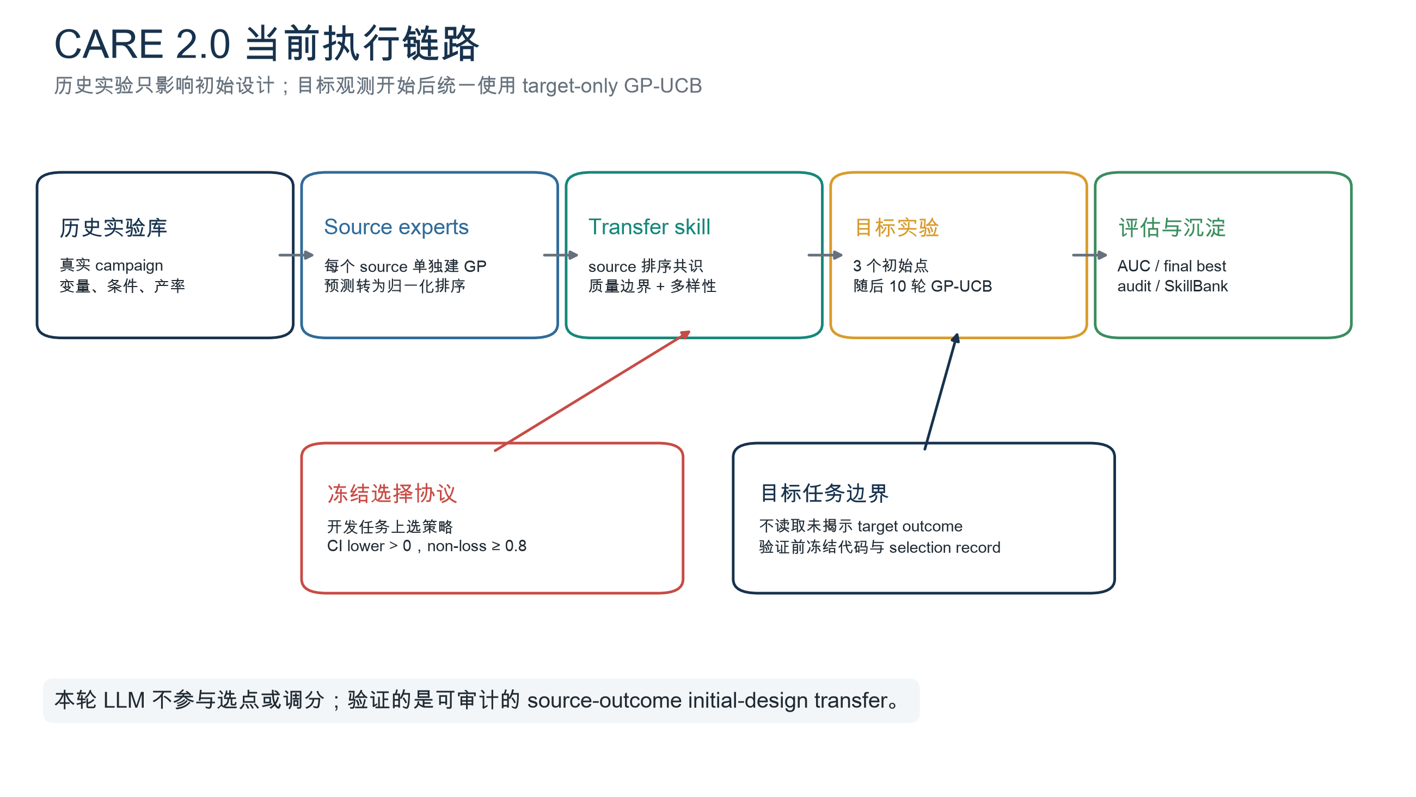
EXECUTION ARCHITECTURE
04
历史实验只影响开局，目标观测开始后统一使用 target-only GP-UCB
CARE 2.0 · frozen evidence update · 2026-08-12
Notes:
本页核心
source 只负责前三个初始实验，之后所有方法都使用完全相同的 target-only GP-UCB。
详细讲解
从左向右讲。首先，每个历史 campaign 单独训练一个 source expert。因为不同 campaign 的 outcome 尺度不同，我们不直接拼接原始数值，而是把每个 expert 的预测转成候选排序，再用中位数形成共识。TransferSkill 根据这个共识选择三个初始实验。
关键控制在黄色分界线之后：三个初始点做完后，source 信息完全退出。随后 10 轮所有方法都运行同一个 target-only GP-UCB，只用已经揭示的 target outcomes 建模。这样，Frozen v2、随机初始化和 space filling 之间唯一的区别就是前三个点怎么选，后续优化器、预算和观测规则完全一致。因此外部结果可以归因于 source-guided initial design，而不是后续偷偷使用了不同算法。
名词解释
source expert=在单个历史 campaign 上训练的模型；initial design=优化开始前先做的少量初始实验。
转场
下一页进入：Replay Harness 如何运行。
[Sources]
- /Users/rentamac/Documents/Codex/2026-05-12/CARE2.0/experiments/care_replay/BAUMGARTNER_WARMSTART_V2_PROTOCOL.md

Slide 5
REPLAY HARNESS
05
历史数据按真实实验节奏逐轮揭示，而不是一次性看完整答案
隐藏 target
outcomes
→
选择一个
candidate
→
只揭示该点
真实 outcome
→
更新 target
model
→
记录 metric
与 trace
公平性约束
相同 candidate pool · 相同初始点数量 · 相同 reveal budget · 相同 seeds · 未选点 outcome 始终不可见
Replay 不能替代新 wet-lab 实验，但能严格测试有限预算下的逐轮决策与数据泄漏。
CARE 2.0 · frozen evidence update · 2026-08-12
Notes:
本页核心
完整数据表只充当隐藏环境；算法每轮只能看到自己已经选择过的实验结果。
详细讲解
Replay 的做法是把已有真实数据集当作一个可以查询的实验环境，而不是把整张表交给算法。开始时 target outcomes 全部隐藏。每一轮算法选择一个 candidate，环境只揭示这个点的真实 outcome，算法据此更新模型，再选择下一点。每轮的 candidate、score、outcome 和当前 best-so-far 都进入 trace。
所有对照使用相同 candidate pool、相同初始点数量、相同 reveal budget 和相同 seeds。这里 seed 是随机数种子，用来复现实验随机性，不是提前挑选的好实验点。Replay 仍然不能替代新的 wet-lab 实验，但它能严格检查数据泄漏，并评价有限预算下哪种策略更早找到好条件。
名词解释
seed=控制随机过程的编号；reveal=执行一个候选后揭示结果；trace=逐轮决策记录。
转场
下一页进入：Hypothesis 的生成与执行。
[Sources]
- /Users/rentamac/Documents/Codex/2026-05-12/CARE2.0/experiments/care_replay/CARE2_METHOD.md

Slide 6
HYPOTHESIS GENERATION
06
Hypothesis 必须落到可执行决策，而不是停留在自然语言描述
输入
结构化输出
执行
• source history 与 outcome
• target schema / variable roles
• 候选空间与实验预算
• 已有 SkillBank 与失败案例
• source scope 与 role map
• prefer / penalize 条件
• quality region 与 operator
• confidence / failure condition
1. 编译为 TransferSkill
2. 选择 candidate
3. 揭示 target outcome
4. 更新 evidence status
→
→
最新 v2 的 hypothesis 为固定规则，非 LLM 生成；目的是先验证执行链本身。
CARE 2.0 · frozen evidence update · 2026-08-12
Notes:
本页核心
Hypothesis 只有被编译成明确的选点和停止规则，才真正进入实验。
详细讲解
完整平台给 hypothesis generator 的输入包括 source history、target 的变量角色、候选空间、预算以及 SkillBank 中的成功和失败案例。输出不能只是“这个 source 看起来相似”，而必须结构化为：适用哪些 source、变量如何对齐、什么条件应该优先或惩罚、允许进入什么质量区域、置信度多高，以及在什么情况下应该失败或回退。
结构化输出再被编译成 TransferSkill，用来选择 candidate。target outcome 揭示后，系统更新 evidence status：支持、反驳、暂缓或者拒绝。最新 v2 的 hypothesis 不是 LLM 生成，而是固定规则，目的是先验证从 hypothesis 到执行再到反馈的链路。
名词解释
role map=source 和 target 变量的语义对应关系；operator=把 hypothesis 转成选点动作的执行算子。
转场
下一页进入：v1 失败如何变成 v2 质量约束。
[Sources]
- /Users/rentamac/Documents/Codex/2026-05-12/CARE2.0/experiments/care_replay/CARE2_METHOD.md
- /Users/rentamac/Documents/Codex/2026-05-12/CARE2.0/experiments/care_replay/BAUMGARTNER_WARMSTART_V2_PROTOCOL.md

Slide 7
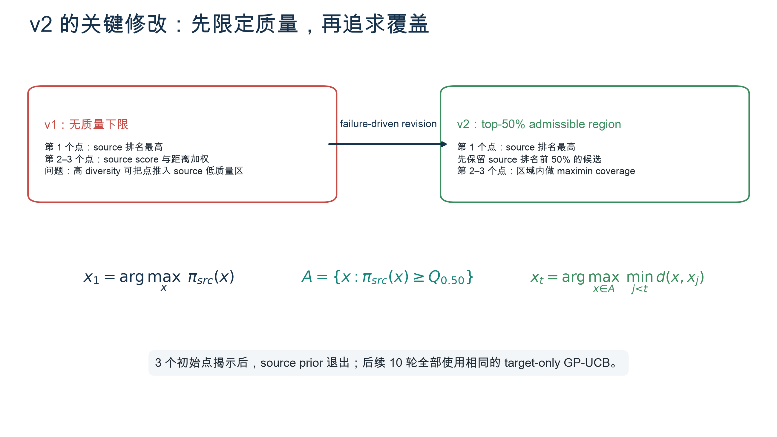
QUALITY-BOUNDED WARM START
07
v1 的失败如何变成 v2 的质量约束
CARE 2.0 · frozen evidence update · 2026-08-12
Notes:
本页核心
v2 先限定 source 共识的高质量区域，再在区域内部选择互补实验。
详细讲解
v1 的第一个点取 source 排名最高的候选，第二、第三个点主要追求距离远、覆盖广。问题是“离得远”不代表“质量仍然好”，所以多样性可能把点推入 source 自己也不看好的区域。
v2 保留第一个 source consensus 最优点，但先建立 top-50% admissible region，也就是只允许第二、第三个点从 source 排名前一半的候选中产生；然后在这个质量区域内用 maximin 选择与已选点距离最大的候选。它同时保留质量和覆盖。前三个点选完后 source prior 退出，后面仍是统一的 target-only GP-UCB。
这里的 top-50% 是当前冻结协议中的经验参数，不应称为学界通用常数，后续需要做 threshold sensitivity。
名词解释
admissible region=允许选点的候选区域；maximin=选择与现有点最小距离最大的候选，用于扩大覆盖。
转场
下一页进入：评价指标。
[Sources]
- /Users/rentamac/Documents/Codex/2026-05-12/CARE2.0/experiments/care_replay/BAUMGARTNER_WARMSTART_V2_PROTOCOL.md

Slide 8
EVALUATION METRICS
08
不只看最终最好值，更看多久找到好结果
Secondary
Primary：best-so-far AUC
• Final best：预算结束时的最佳 outcome
• Rounds to threshold：达到 95% / 100% 的轮数
• Win / non-loss rate：跨 campaign 稳定性
• Paired delta 与 95% confidence interval
• Negative transfer rate 与 acceptance rate
Bₜ = maxᵢ≤ₜ yᵢ
AUC = (1/T) Σₜ Bₜ
越早进入高质量区域，AUC 越高。
一个 external target 上的 100 个 random seeds 反映算法随机性，不等于 100 个独立科学任务。
CARE 2.0 · frozen evidence update · 2026-08-12
Notes:
本页核心
主指标看整个搜索过程，辅助指标看最终质量、胜负、负迁移和实验节省。
详细讲解
Primary metric 是 best-so-far AUC。每一轮记录到目前为止观察到的最好 outcome，再对整条曲线求平均或面积。它奖励“尽早找到好条件”，特别适合实验昂贵的场景。Secondary metrics 包括 final best、达到阈值所需轮数、win/non-loss、negative transfer rate 和 gate acceptance rate。
需要区分两种统计单位。对多个独立 campaign 的开发或验证结果，可以在 task level 计算置信区间；同一个 target 上的 100 个 random seeds 只描述随机初始化分布，不能当作 100 个独立科学任务。因此外部 target 的 +8.66 是很大的实际 effect，但暂时不能称为跨任务统计显著。
名词解释
best-so-far=截至当前轮找到的最好结果；CI=置信区间；effect size=提升幅度本身，而非只看 p 值。
转场
下一页进入：Calibration Gate。
[Sources]
- /Users/rentamac/Documents/Codex/2026-05-12/CARE2.0/experiments/care_replay/BAUMGARTNER_WARMSTART_V2_PROTOCOL.md
- /Users/rentamac/Documents/Codex/2026-05-12/CARE2.0/experiments/care_replay/results/2026-08-10-baumgartner-warmstart-v2-external-confirmation/README.md

Slide 9
CALIBRATION GATE
09
先过稳定性门槛，再在合格策略中比较收益
Step 1 · 资格检查
Step 2 · 冻结选择
95% CI lower bound > 0
eligible routes 中
mean AUC gain 最大者
并且
→
task non-loss rate ≥ 0.8
CI lower bound 作为 tie-breaker
阈值来源
CI lower > 0 有统计含义；non-loss 0.8 是预先冻结的经验门槛，需要 sensitivity analysis，不能写成学界通用常数。
CARE 2.0 · frozen evidence update · 2026-08-12
Notes:
本页核心
Gate 先检查稳定性和负迁移风险，再从合格策略中选择平均收益最高者。
详细讲解
第一步是资格检查：开发任务上 AUC delta 的 95% CI lower bound 必须大于 0，同时 task non-loss rate 至少为 0.8。前者要求平均收益具有统计支持，后者要求不能靠少数大胜掩盖大量失败。第二步只在 eligible routes 中选择 mean AUC gain 最大的策略，CI lower bound 用作并列时的次级标准。
要诚实说明阈值来源：CI lower > 0 有明确统计含义；non-loss 0.8 是本项目预先冻结的经验门槛，不是普遍公认常数。后续应对 0.7、0.8、0.9 以及 admissible region 阈值做 sensitivity analysis，确认结论不依赖单一超参数。
名词解释
gate=迁移准入与路由机制；non-loss=相对 baseline 没有变差的任务比例；eligible=通过资格检查。
转场
下一页进入：Baseline Protocol。
[Sources]
- /Users/rentamac/Documents/Codex/2026-05-12/CARE2.0/experiments/care_replay/BAUMGARTNER_WARMSTART_V2_PROTOCOL.md

Slide 10
BASELINE PROTOCOL
10
CARE 必须超过逐任务更强的 target-only 对照
项目
Frozen v2
Random-initial GP-UCB
Space filling
前三个点
source-guided
random，100 seeds
deterministic coverage
后续方法
target-only GP-UCB
target-only GP-UCB
target-only GP-UCB
后续 reveal
10
10
10
预读 target outcome
否
否
否
比较口径
相对逐 campaign stronger baseline
候选 baseline 1
候选 baseline 2
Random baseline 不是纯随机搜索：只有前三个点随机，之后仍运行完全相同的 GP-UCB。
CARE 2.0 · frozen evidence update · 2026-08-12
Notes:
本页核心
Frozen v2 必须同时超过随机初始化和确定性的空间覆盖，对比口径完全一致。
详细讲解
第一列 Frozen v2 的前三个点由 source-guided skill 选择；第二列 random-initial GP-UCB 的前三个点随机选择，并用 100 个 seeds 描述随机性；第三列 space filling 用确定性规则最大化候选空间覆盖。三者之后都运行同一个 target-only GP-UCB、做 10 次 reveal，而且都不能预读 target outcome。
Random baseline 不是每轮都随机。只有前三个初始点随机，后续仍然是强的 GP-UCB。Space filling 也不是弱对照，它能给 GP 一个分散且覆盖面好的初始设计。主比较对象是每个 campaign 上表现更强的 target-only baseline，而不是挑一个最弱对照。
名词解释
space filling=优先覆盖参数空间的确定性初始设计；stronger baseline=在给定 target 上两种 target-only 对照中更强者。
转场
下一页进入：从 v1 到 v2 的证据链。
[Sources]
- /Users/rentamac/Documents/Codex/2026-05-12/CARE2.0/experiments/care_replay/BAUMGARTNER_WARMSTART_V2_PROTOCOL.md

Slide 11
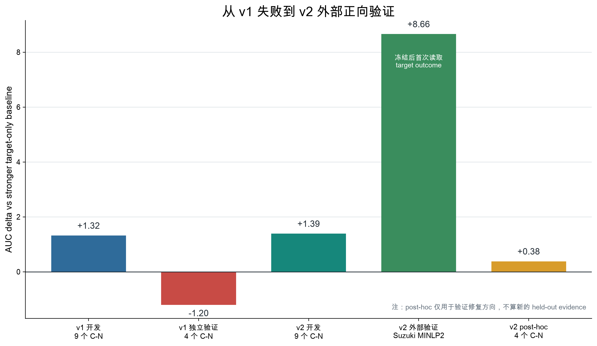
EVIDENCE CHAIN
11
开发正向不等于泛化；外部验证才真正改变结论
CARE 2.0 · frozen evidence update · 2026-08-12
Notes:
本页核心
只有冻结后外部正向结果能支持泛化；开发结果和 post-hoc 结果不能替代它。
详细讲解
从左到右看五根柱。v1 在 9 个开发任务上 +1.32，但在 4 个独立任务上变成 -1.20；这说明 v1 没有泛化。v2 在 9 个开发任务上 +1.39，说明它可以成为新的冻结候选，但仍不算外部证据。真正改变项目状态的是 v2 在外部 Suzuki MINLP2 上 AUC +8.66。最右侧旧四任务 post-hoc 约 +0.38，只能支持修复方向，不能当成新的 held-out evidence。
汇报时要强调这条逻辑：开发用来选策略，独立验证用来检验策略；独立验证失败后可以分析和修复，但旧验证集从此变成开发信息，不能反复计算成新的泛化证据。
名词解释
held-out=冻结前未用于选择策略的数据；post-hoc=看过结果以后进行的分析。
转场
下一页进入：外部结果：过程与终点同时改善。
[Sources]
- /Users/rentamac/Documents/Codex/2026-05-12/CARE2.0/experiments/care_replay/results/2026-08-10-baumgartner-warmstart-confirmation/README.md
- /Users/rentamac/Documents/Codex/2026-05-12/CARE2.0/experiments/care_replay/results/2026-08-10-baumgartner-warmstart-v2-external-confirmation/README.md

Slide 12
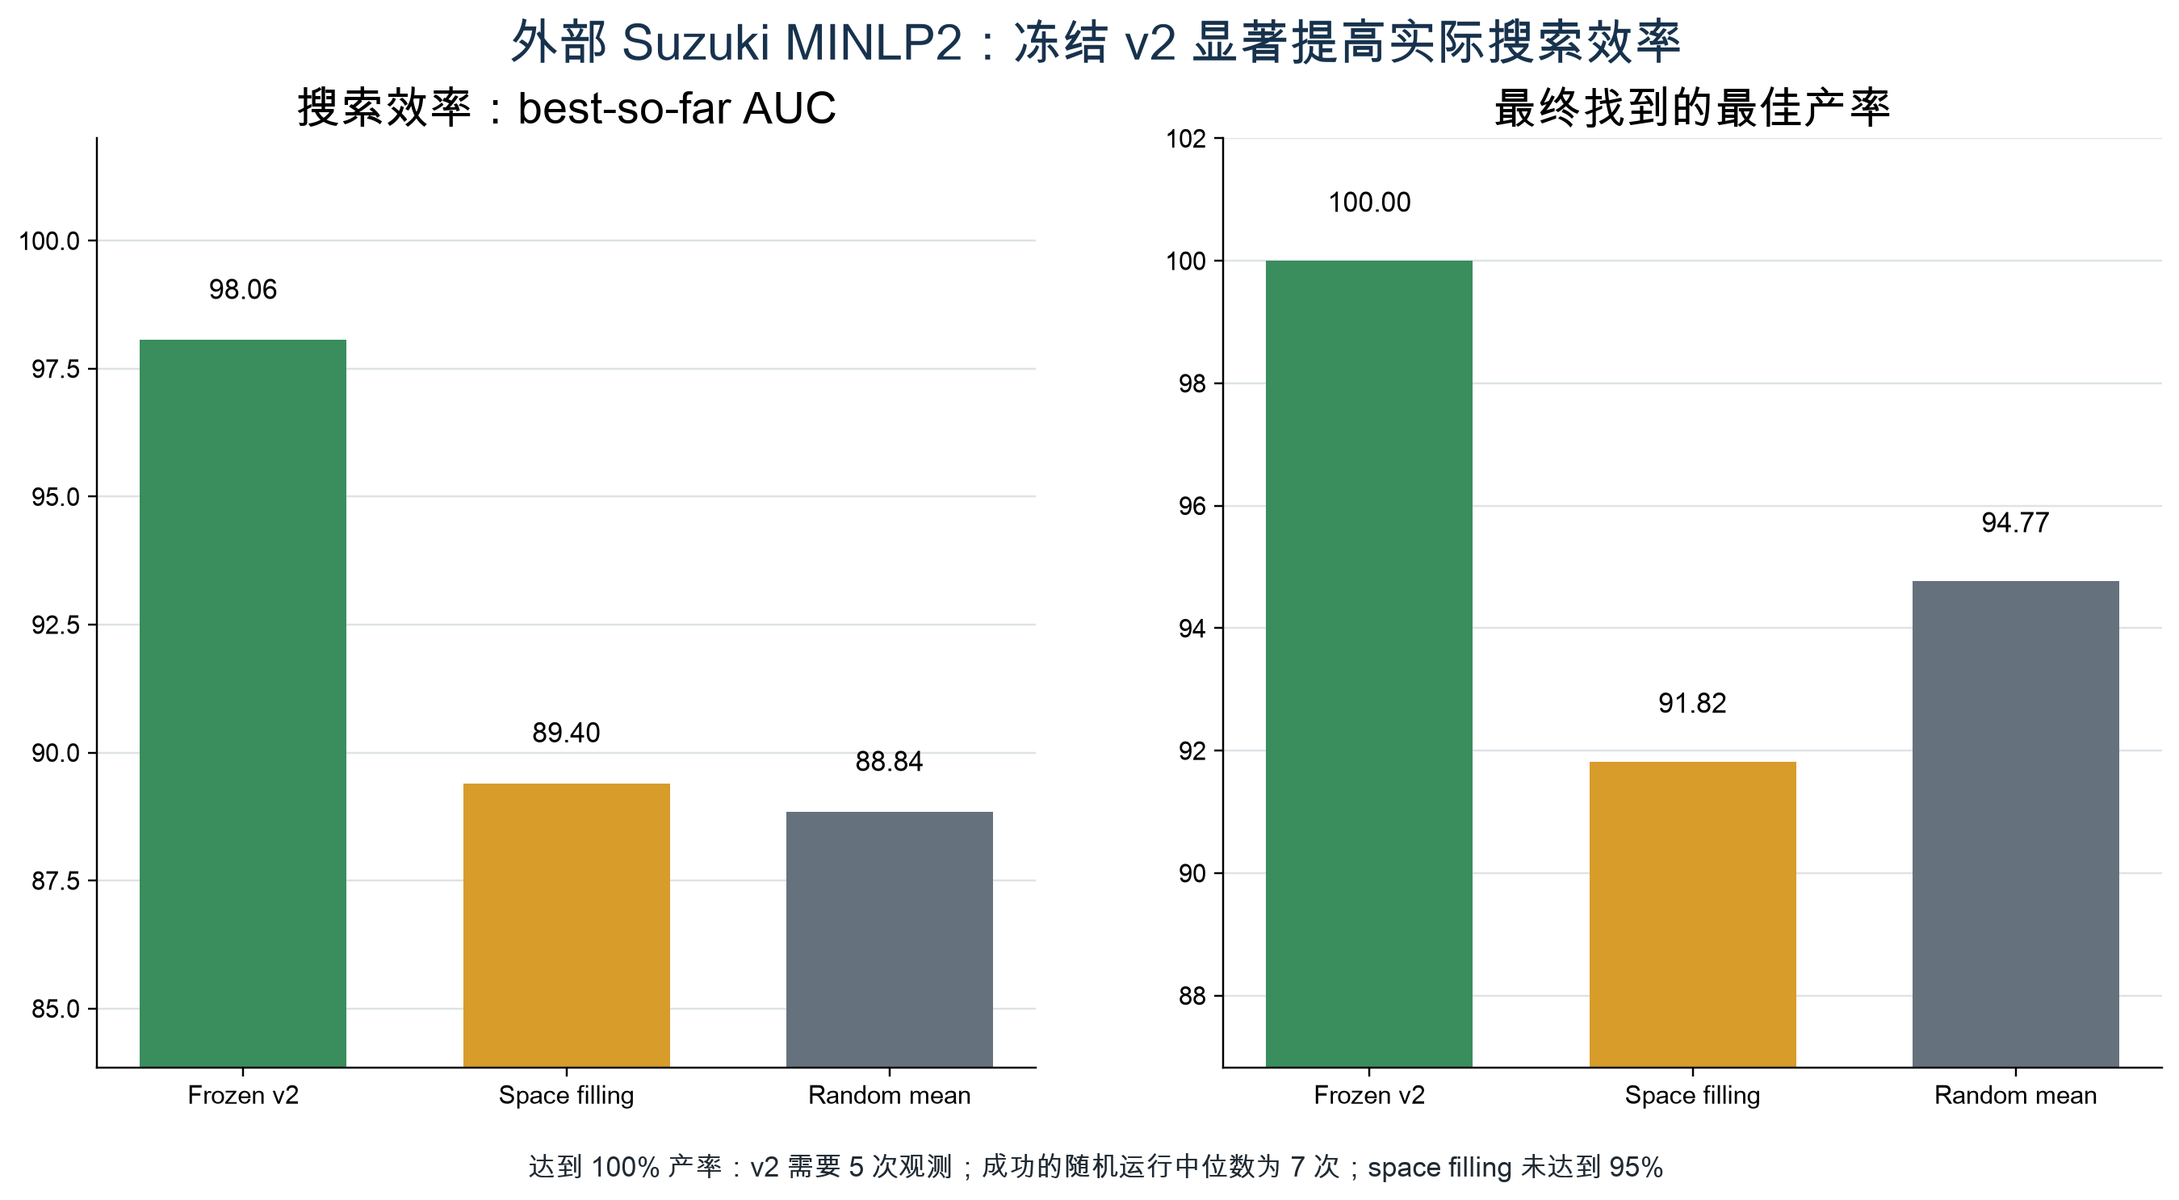
RESULT
12
Frozen v2 同时提高搜索过程和最终结果
CARE 2.0 · frozen evidence update · 2026-08-12
Notes:
本页核心
Frozen v2 的优势不只体现在最终最好值，也体现在更早进入高产率区域。
详细讲解
左图比较 best-so-far AUC：Frozen v2 为 98.06，space filling 为 89.40，100 次 random 的均值为 88.84。因为 space filling 是两个 target-only 对照中更强者，主结果写成相对 stronger baseline +8.66。右图比较预算结束时的 final best：v2 找到 100% 产率，space filling 为 91.82，random 平均为 94.77。
100 个 random runs 中，只有 15 个 AUC 达到或超过 v2，说明 v2 位于随机初始化分布的高端。这里要避免把 100 seeds 写成 100 个独立任务；它们只说明同一个 target 上随机初始化的波动。最稳妥的结论是“在一个外部 target 上观察到大的实际提升”。
名词解释
final best=预算结束时找到的最高 outcome；random mean=同一算法更换随机初始化后的平均结果。
转场
下一页进入：传统 Transfer BO 对比。
[Sources]
- /Users/rentamac/Documents/Codex/2026-05-12/CARE2.0/experiments/care_replay/results/2026-08-10-baumgartner-warmstart-v2-external-confirmation/README.md

Slide 13
CLASSICAL TRANSFER BO
13
没有一种 transfer family 在所有任务上都可靠
RGPE
Two-task ICM GP
Hybrid router
• Dielectric → expt. gap：显著强正向
• 其余 4 条 final-score 比较显著变差
• 说明经典 transfer 同样会负迁移
• 整体比 RGPE 更保守
• 部分路径点估计为正
• 仍然不是普遍最优
• AUC 在 5 / 5 路径为正
• Final score 在 4 / 5 显著为正
• 但仍依赖 target calibration
关键解释
这 5 条路径中的 CARE source-transfer candidates 全部被 gate 拒绝；CARE 的正向值主要来自 target-only fallback，不能写成 source transfer 的胜利。
系统价值：比较、路由与拒绝负迁移，而不是宣称某个固定 transfer 方法全面胜出。
CARE 2.0 · frozen evidence update · 2026-08-12
Notes:
本页核心
RGPE、ICM 和混合路由各有优势，但没有一个固定迁移方法在所有任务都可靠。
详细讲解
RGPE 会根据 source 模型在 target 观测上的排序损失给不同模型加权。它在 dielectric 到 experimental gap 上非常强，但在另外多条 final-score 比较中显著变差，说明经典方法也会负迁移。Two-task ICM GP 通过多任务协方差联合建模，整体更保守，但仍不是普遍最优。Hybrid router 在 calibration 信息帮助下选择方法，AUC 在五条路径上为正，支持路由机制的价值。
必须解释深蓝框中的限制：在这五条路径里，CARE 自己的 source-transfer candidates 全部被 gate 拒绝，所以 CARE 的正向结果主要来自 target-only fallback。不能把“系统避免了负迁移”写成“CARE source transfer 全面击败传统方法”。当前平台价值是比较、路由、拒绝和审计。
名词解释
RGPE=按目标任务上的排序表现给多个 GP 专家加权；ICM=用任务间协方差联合建模的多任务 GP。
转场
下一页进入：真实 LLM 如何进入执行链。
[Sources]
- /Users/rentamac/Documents/Codex/2026-05-12/CARE2.0/experiments/care_replay/results/2026-08-08-classical-transfer-confirmation/README.md

Slide 14
REAL LLM EXECUTION
14
LLM 真正进入决策链，而不是只负责写解释
允许输入
真实模型调用
执行与公平对照
• 完成的 source outcomes 与统计
• target schema 与公开候选条件
• source-prior 排名短名单
• 禁止读取任何 target outcome
openai/gpt-5.4
Raw LLM
直接执行模型选出的 3 点
→
• 3 个 candidate IDs + 角色
• 机制 hypothesis 与 confidence
• failure conditions / abstain
• 冻结为可重放 JSON 记录
→
Compiled LLM
语义锚点 + source 锚点 + 几何探针
之后统一 target-only GP-UCB
API trace 保存：prompt + raw response + model + token usage + latency + SHA-256
API key 不进入代码、PPT 或结果文件。
CARE 2.0 · frozen evidence update · 2026-08-12
Notes:
本页核心
LLM 不再只是写解释，而是在看不到 target outcome 的情况下冻结一个可执行 initial-design hypothesis。
详细讲解
这一页讲清楚本轮新增的真实 LLM 调用。输入包括完成的 source outcomes、source 层统计、target schema、公开候选条件和 source-prior 排名短名单；明确不包含任何 target outcome。使用 CommonStack 上的 openai/gpt-5.4，模型输出一个 JSON hypothesis：三条 candidate IDs、各自角色、机制解释、置信度、失败条件和是否 abstain。原始 prompt、原始 response、token usage、API timing 和 SHA-256 都保存。
输出有两种执行方式。Raw LLM 直接执行模型选出的三个点；Compiled LLM 把模型提供的语义锚点，与 source 共识最优点和 top-50% 质量区内的 maximin 几何探针组合。三点以后，两种方法都退出 source 和 LLM，统一运行 target-only GP-UCB。这样 LLM 真正改变了实验开局，但后续预算和优化器仍可公平比较。
名词解释
semantic anchor=LLM 根据科学机制挑出的重点条件；compiler=把语义建议转换成满足质量和几何约束的执行方案；abstain=LLM 主动拒绝迁移。
转场
下一页进入：Suzuki LLM Case Study。
[Sources]
- /Users/rentamac/Documents/Codex/2026-05-12/CARE2.0/experiments/care_replay/results/2026-08-12-llm-hypothesis-initial-design/README.md
- /Users/rentamac/Documents/Codex/2026-05-12/CARE2.0/experiments/care_replay/scripts/run_llm_initial_design_hypothesis.py

Slide 15
CASE STUDY
15
Suzuki：保留 LLM 的科学判断，同时补上可优化性
LLM hypothesis · confidence 0.73
同底物 source 支持高温、高 loading 的 P2L1 XPhos Cl 区域；温度是主要迁移因子。
方法
三个初始实验
AUC
Final best
相对 fixed v2
Raw LLM
024 / 059 / 057
91.819
91.819
-6.242
Compiled LLM
039 / 024 / 013
100.000
100.000
+1.939
Fixed v2
039 / 038 / 028
98.061
100.000
0
Compiler 的三个角色
证据边界
039 source 共识锚点 + 024 LLM 语义锚点 + 013 maximin 几何探针
该 compiler 来自组件行为分析，属于回顾性结果；需在新 target 上冻结确认。
CARE 2.0 · frozen evidence update · 2026-08-12
Notes:
本页核心
LLM 给出了正确的反应区域，但直接选三点覆盖不足；安全编译后 AUC 反超 fixed v2。
详细讲解
真实模型在不知道 MINLP2 产率的情况下提出：同底物 source 支持高温、高 loading 的 P2L1 XPhos Cl 区域，温度是主要迁移因子，置信度 0.73。Raw LLM 选了三个都集中在该催化剂家族的点，虽然初始质量不错，但给后续 GP 的几何信息不足，AUC 只有 91.819，低于 fixed v2 的 98.061。
安全 compiler 没有丢掉 LLM。它保留 LLM 的 candidate 024 作为 semantic anchor，加入 source 共识最优 candidate 039，再从 source top-50% 区域中选择 maximin geometry probe 013。这个三点组合 AUC 达到 100，比 fixed v2 高 1.939，二者 final best 都是 100%。这说明合理角色不是让 LLM 替代数值优化，而是让 LLM提出可解释的科学方向，由 compiler 保证可优化性。
名词解释
Raw LLM=直接执行三点；Compiled LLM=保留一条 LLM 语义决策并加确定性安全约束；AUC=越早找到好结果越高。
转场
下一页进入：五任务 LLM 组件结果。
[Sources]
- /Users/rentamac/Documents/Codex/2026-05-12/CARE2.0/experiments/care_replay/results/2026-08-12-llm-hypothesis-initial-design/suzuki_minlp2/evaluation_compiled/summary.json
- /Users/rentamac/Documents/Codex/2026-05-12/CARE2.0/experiments/care_replay/results/2026-08-12-llm-hypothesis-initial-design/suzuki_minlp2/llm_hypothesis_record.json

Slide 16
LLM COMPONENT STUDY
16
五个 target 平均为正，但还不能说 LLM 普遍优越
Target
执行方式
AUC Δ vs fixed v2
+2.123
Suzuki MINLP2
Compiled
+1.939
平均 AUC 增益
Morpholine · AlPhos
Raw
+5.203
相对 fixed v2
Phenethylamine · AlPhos
Raw
-0.947
4 / 5
Morpholine · tBuBrettPhos
Raw
+4.422
任务不下降
tBuBrettPhos preliminary
Raw
0.000
win 3 / 5
5 / 5
Final best 不下降
95% task-level CI [-0.226, 4.473] · 区间跨 0
五个 target 均为项目既有任务；路由在观察组件行为后形成，因此当前结论是“有正向信号”，不是“已证明普遍优越”。
终点结果持平或更好
CARE 2.0 · frozen evidence update · 2026-08-12
Notes:
本页核心
任务结构路由在五个 target 上平均 AUC 比 fixed v2 高 2.12，4/5 不下降，但置信区间仍跨零。
详细讲解
五个 target 都是真实 API 调用，共五条主 hypothesis、66,293 tokens。候选路由完全由任务结构决定：只有一个 completed source 时采用 compiled LLM；有多个 source 时采用 raw semantic design。每个 target 的后续 GP、预算和 candidate pool 与 fixed v2 完全一致。
逐任务 AUC delta 是：Suzuki +1.939，Morpholine-AlPhos +5.203，Phenethylamine-AlPhos -0.947，Morpholine-tBuBrettPhos +4.422，preliminary 0。平均 +2.123，win 3/5，non-loss 4/5，final best 5/5 不下降。95% CI 为 [-0.226, 4.473]，仍然跨 0，所以不能写成统计上已经证明 LLM 普遍优于 fixed rule。
还要说明，这条路由是在观察组件行为后形成，五个 target 也都曾被项目使用，因此属于 retrospective ablation。正确下一步是冻结 prompt、compiler 和 route，在全新的 target 上执行。
名词解释
任务结构路由=按 source 数量选择 raw 或 compiled，不读取 target outcome；retrospective ablation=回顾性组件实验，不是新的外部确认。
转场
下一页进入：结论边界。
[Sources]
- /Users/rentamac/Documents/Codex/2026-05-12/CARE2.0/experiments/care_replay/results/2026-08-12-llm-hypothesis-initial-design/aggregate/suite_summary.json
- /Users/rentamac/Documents/Codex/2026-05-12/CARE2.0/experiments/care_replay/results/2026-08-12-llm-hypothesis-initial-design/README.md

Slide 17
CONCLUSIONS
17
LLM 已真正参与迁移决策，但外部泛化仍需确认
已经成立
仍未成立
项目定位
• 统一、可审计的 replay harness
• 外部 fixed-v2 AUC +8.66
• 真实 LLM 生成可执行 hypothesis
• 五任务平均 AUC +2.12
• 任意跨领域稳定迁移
• LLM 已在新 target 普遍优于 fixed
• task-level CI 已排除零增益
• source 在优化全程持续贡献
• 可信赖的科学知识迁移框架
• 强 baseline 与冻结协议
• 负迁移审计与 exact fallback
• 成功和失败共同进入 SkillBank
历史实验可以形成可执行、可拒绝、可验证的迁移 skill；
但每一个泛化结论都必须由冻结后的新任务来支持。
CARE 2.0 · frozen evidence update · 2026-08-12
Notes:
本页核心
已经成立的是可信迁移流程、一个外部固定规则正例和真实 LLM 的正向组件信号；尚未成立的是 LLM 外部普遍优势。
详细讲解
左栏是可以明确说的：我们建立了统一、可审计的 replay harness；固定 v2 在一个真实外部 Suzuki target 上相对强 baseline 的 AUC 提高 8.66；真实 LLM 已经生成并执行结构化 hypothesis；五任务回顾性组件实验平均 AUC 提高 2.12。
中栏是不能说的：任意跨领域稳定迁移、LLM 已在全新 target 普遍优于 fixed rule、task-level CI 已排除零增益，以及 source 在优化全程持续贡献。右栏是项目真正的定位：可信赖的科学知识迁移框架，强调强 baseline、冻结协议、负迁移审计、exact fallback，以及成功和失败共同沉淀。
一句话收束：历史实验可以形成可执行、可拒绝、可验证的 Skill，但每个泛化结论都要由冻结后的新任务来支持。
名词解释
可信迁移不等于每次都迁移；能够识别不该迁移并安全回退，也是系统能力。
转场
下一页进入：下一步实验。
[Sources]
- /Users/rentamac/Documents/Codex/2026-05-12/CARE2.0/experiments/care_replay/results/2026-08-12-status-and-ppt/CARE2_CURRENT_STATUS_CN.md
- /Users/rentamac/Documents/Codex/2026-05-12/CARE2.0/experiments/care_replay/results/2026-08-12-llm-hypothesis-initial-design/README.md

Slide 18
NEXT EXPERIMENTS
18
冻结 LLM prompt 与 compiler，在全新 target 上做确认
P0
扩大 external targets
冻结同一 v2 skill family，在更多未参与开发的 C-N、Suzuki 或其他 reaction campaigns 上执行。
P0
冻结统一 Confirmation Protocol
固定任务根列表、预算、primary metric、selection hash 和 skill fingerprint。
P0
冻结 LLM Confirmation Protocol
固定 prompt、compiler、route、模型版本和 trace schema，再接触新的 target outcome。
P1
验证 skill accumulation
completed target 进入 SkillBank，研究连续任务中的更新、复用和 abstention。
P2
扩展相邻领域
优先 reaction→reaction、molecule→molecule、materials→materials，再进入远距离迁移。
CARE 2.0 · frozen evidence update · 2026-08-12
Notes:
本页核心
优先冻结 prompt、compiler 和 route，再用真正外部 target 检验 LLM 的独立增量。
详细讲解
P0 第一项是扩大 external targets：冻结同一个 v2 skill family，在更多未参与开发的 C-N、Suzuki 或相邻 reaction campaigns 上执行。只有多个独立 target 才能计算 task-level CI。P0 第二项是冻结统一 Confirmation Protocol，包括任务根列表、预算、primary metric、selection hash 和 skill fingerprint，防止每个结果出来后改变口径。
针对 LLM，还要额外冻结 prompt、模型版本、raw/compiled route、compiler 参数和 trace schema。面对新 target 时不能再根据结果选择哪条路线。确认实验仍然比较 fixed v2、LLM hypothesis-only 和 matched random hypothesis，所有组使用相同 source、candidate pool、initial-design size 和 target budget。之后再研究 skill accumulation 和远距离领域扩展。
名词解释
Confirmation Protocol=事先冻结任务、预算、指标和版本的确认性实验协议；skill accumulation=随着完成任务增加，SkillBank 是否带来可重复收益。
转场
汇报结束，进入讨论。
[Sources]
- /Users/rentamac/Documents/Codex/2026-05-12/CARE2.0/experiments/care_replay/results/2026-08-12-status-and-ppt/CARE2_CURRENT_STATUS_CN.md
- /Users/rentamac/Documents/Codex/2026-05-12/CARE2.0/experiments/care_replay/results/2026-08-12-llm-hypothesis-initial-design/README.md

